Slide 1

ივანე ჯავახიშვილის სახელობის თბილისის სახელმწიფო უნივერსიტეტი
ნაწილაკების ამაჩქარებელთა ისტორია
საგანი: კოსმოლოგია და ელემეტარული ნაწილაკები
ლექტორი: მერაბ გოგბერაშვილი
მომხსენებელი: ანა თურქია
თარიღი: 30.05.2022

Slide 2
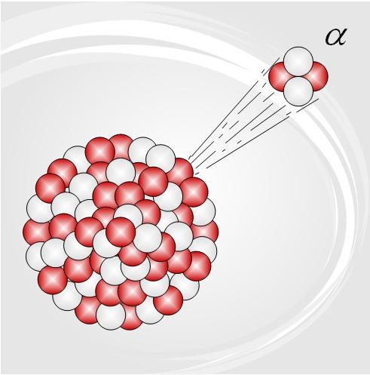
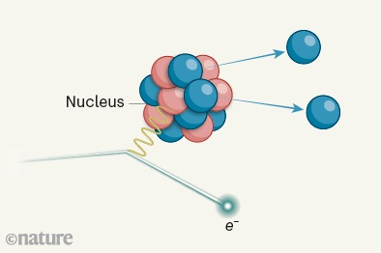
ატომის ბირთვის პირველი კვლევები ამაჩქარებლების გარეშე ტარდებოდა.

Slide 3
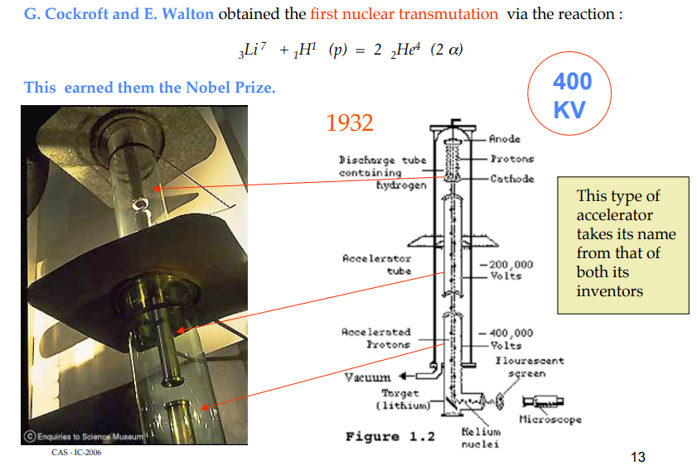
ამაჩქარებელი ტექნიკის ერის დასაწყისად 1930-იანი წლები ითვლება, როცა ნაწილაკების 1 მევ-ამდე აჩქარების ორი სქემა იქნა წარმოდგენილი.
1932 წელს, ინგლისელმა ჯონ კოკროფტმა და ირლანდიელმა ერნესტ უოლთონმა, კემბრიჯში, მუდმივი დენის მისაღები 800 კილოვოლტიანი გენერატორი ააწყვეს.

Slide 4
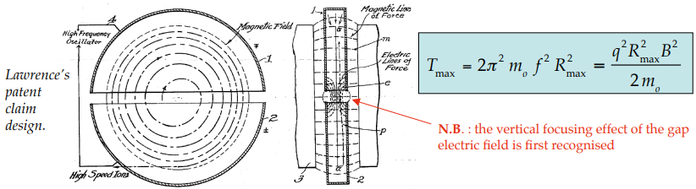
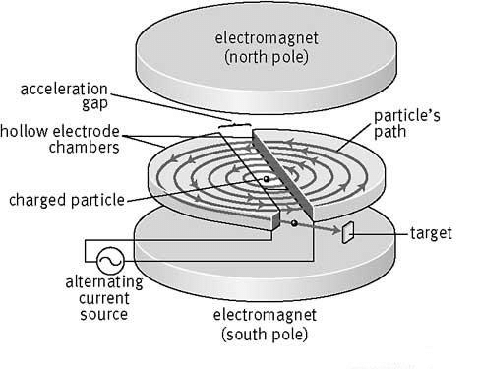
ციკლოტრონები

Slide 5
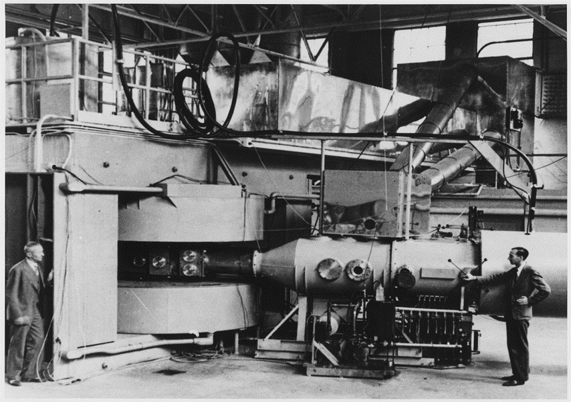
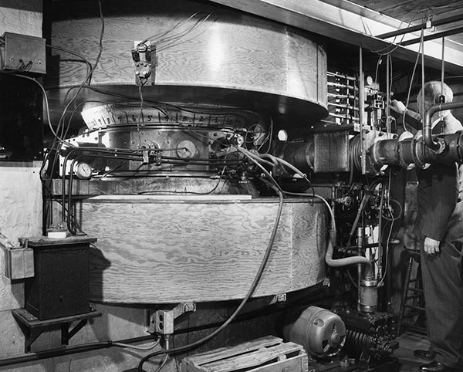

Slide 6
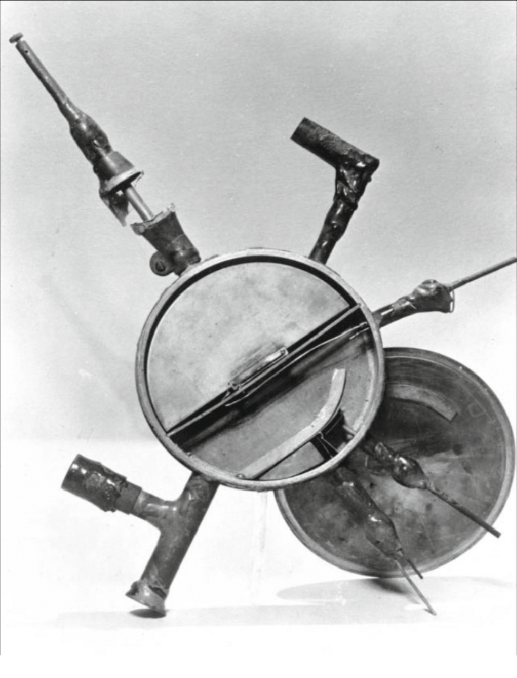
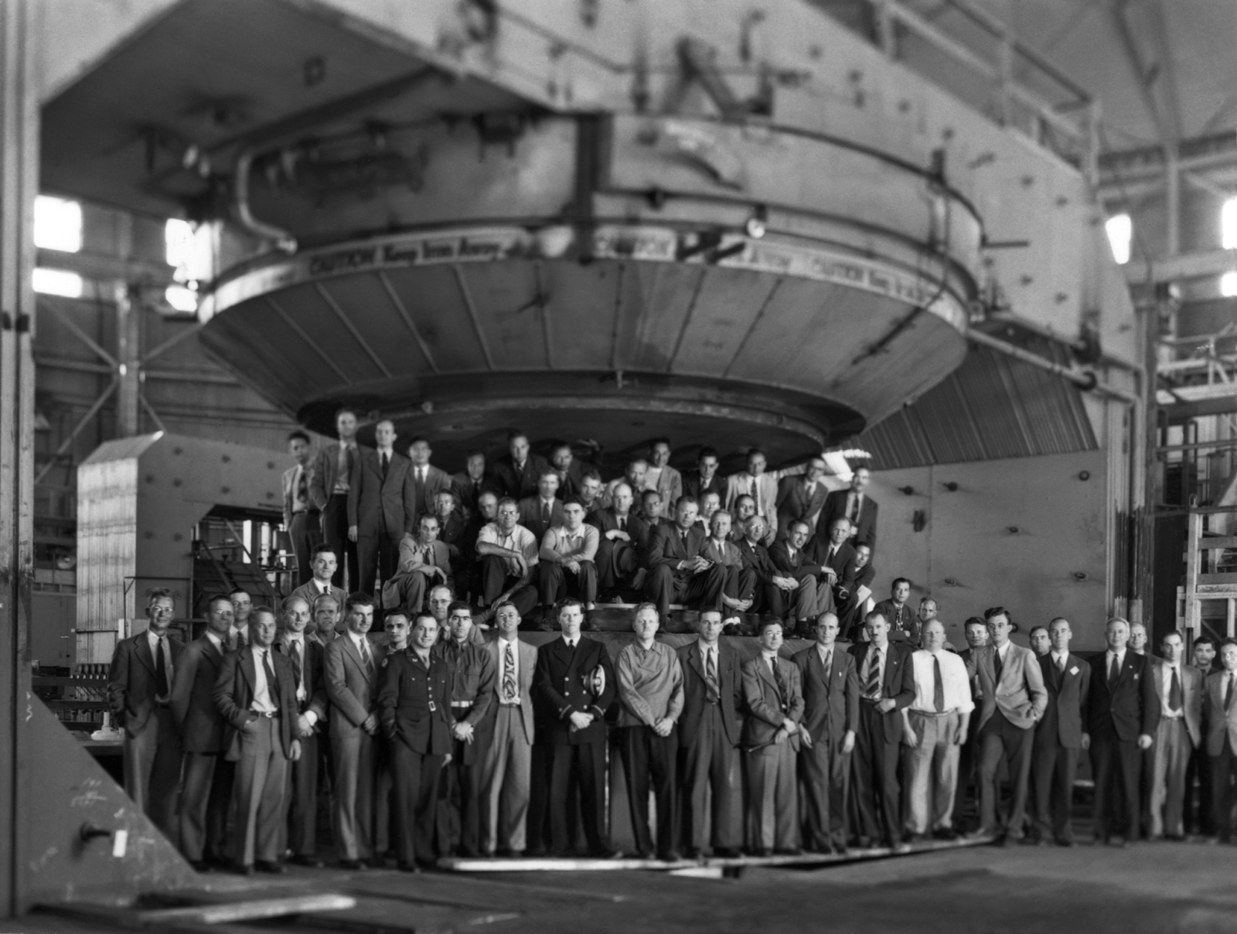
პირველი ციკლოტრონის ზომა 10 სანტიმეტრს უტოლდებოდა და სულ რაღაც 80 კილოელექტრონვოლტამდე აჩქარებდა პროტონებს.
1936 წელს, უკვე 8 მევ. და 1946 წელს — 200 მევ. ციკლოტრონებიც გამოჩნდა. ასეთ ენერგიაზე პროტონების სიჩქარე სინათლისას უახლოვდება.

Slide 7
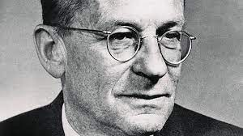
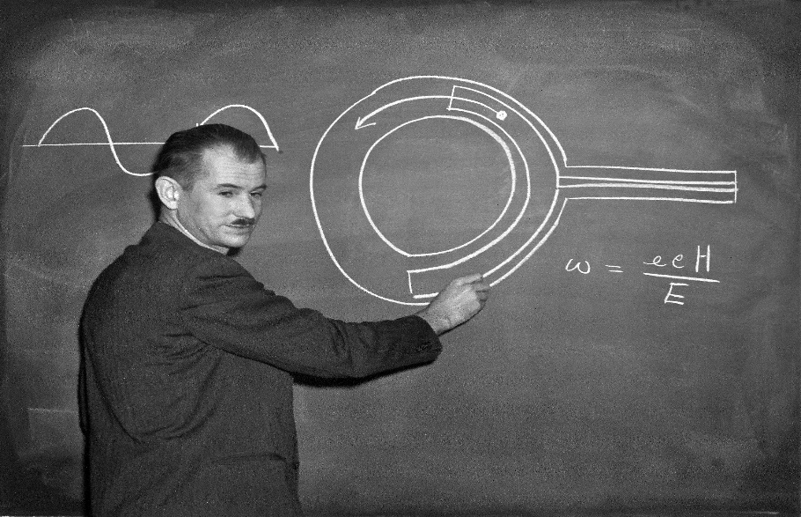
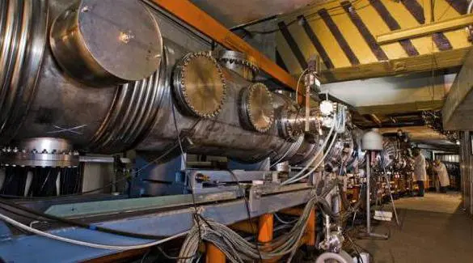
1944 წელს, ერთმანეთისგან დამოუკიდებლად, საბჭოთა ფიზიკოსმა ვლადიმირ ვეკსელმა და ამერიკელმა ედვინ მაკმილანმა, ავტოფაზირების მეთოდი შეიმუშავეს.
ვლადიმირ ვეკსელი
ედვინ მაკმილანი
სინქროფაზოტრონი

Slide 8
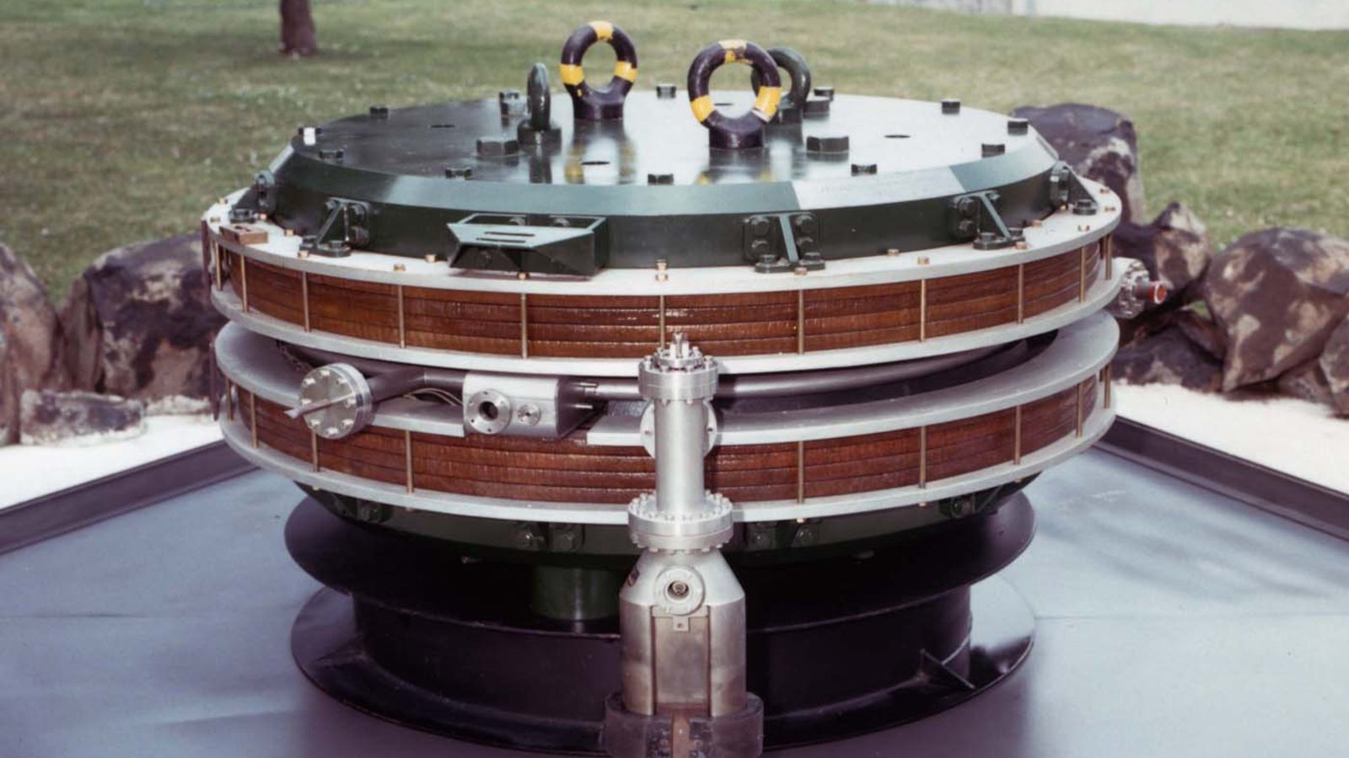
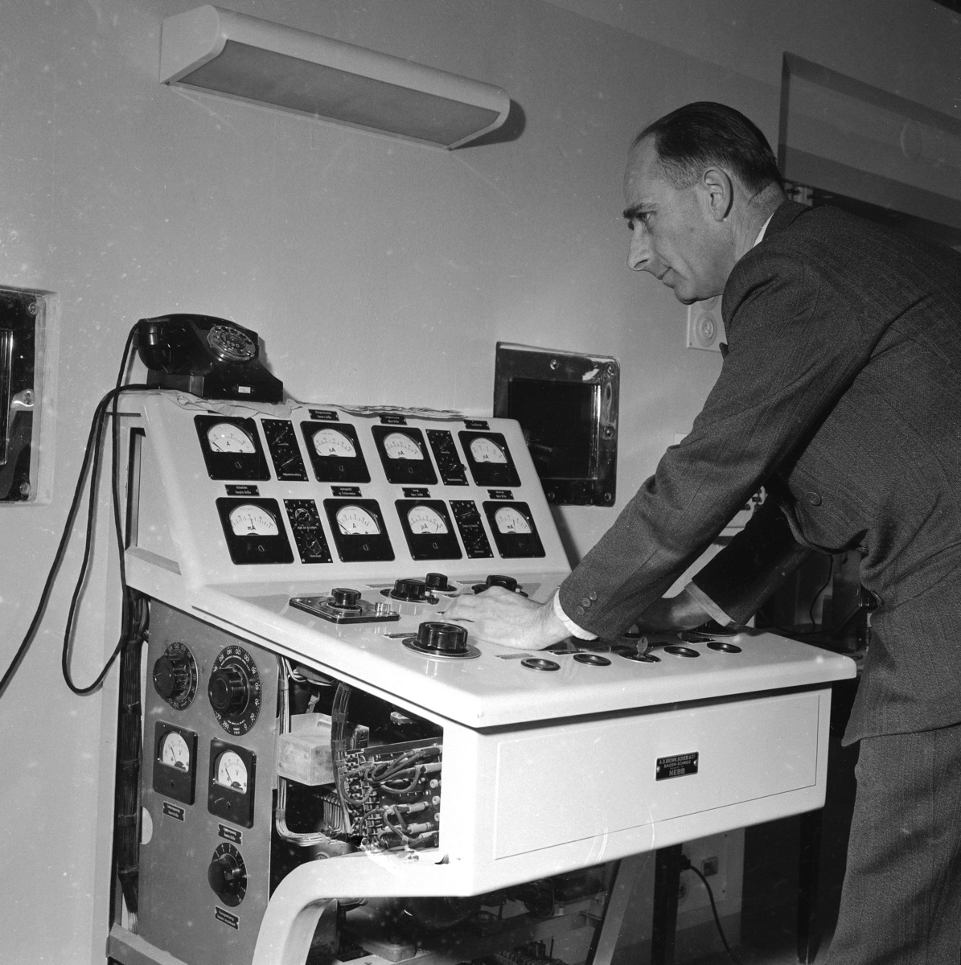
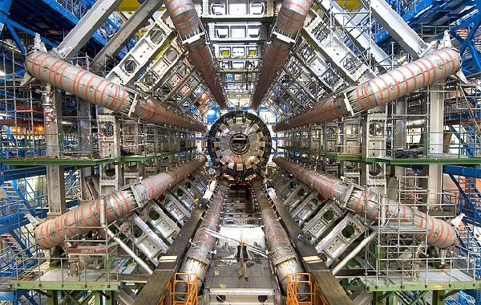
კოლაიდერები
როლფ ვიდეროე

Slide 9
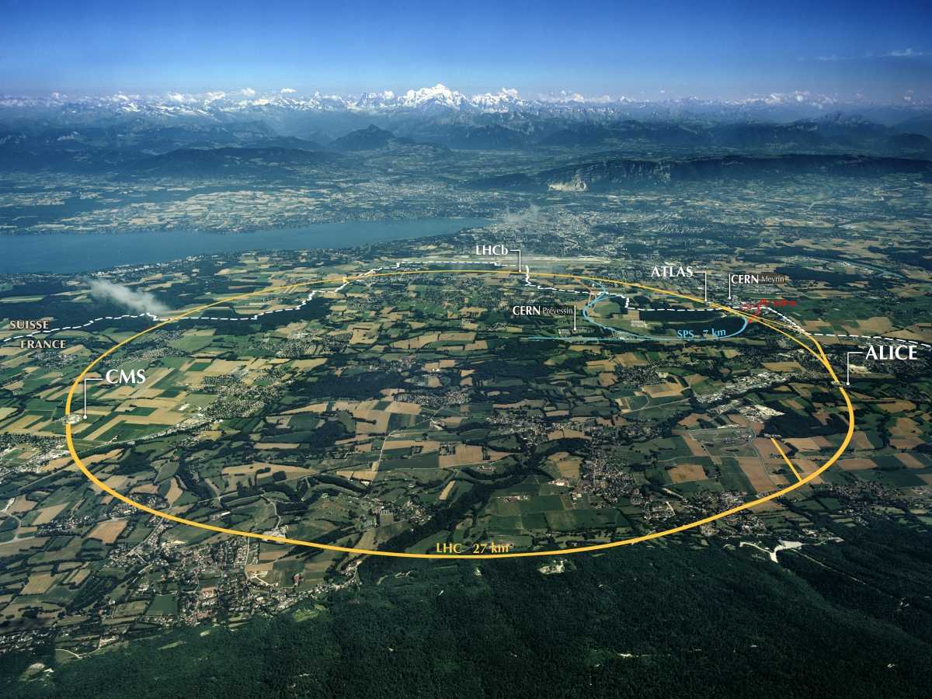
დიდი ადრონული კოლაიდერი

Slide 10
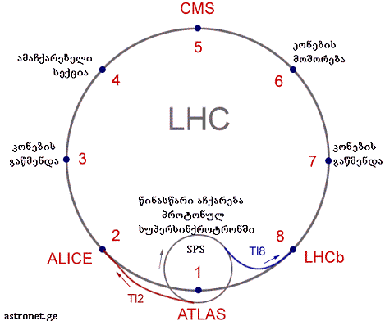
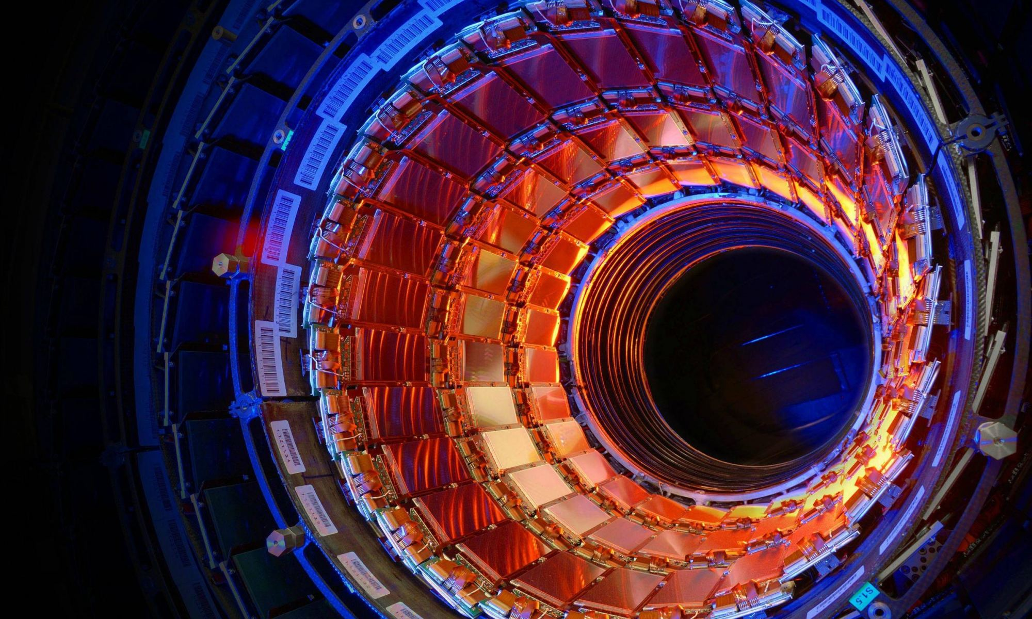
ამაჩქარებლის სქემა.
„ადრონული“ კოლაიდერს ჰქვია იმიტომ, რომ მისი დანიშნულებაა ადრონების, მძიმე ბირთვების, აჩქარება. ადრონების ძირითადი თვისებაა, რომ ისინი არ არიან ელემენტარული ნაწილაკები, ისინი შედგებიან კვარკებისაგან ,რომლებიც „შეწებებულია“ გლუონებით.

Slide 11
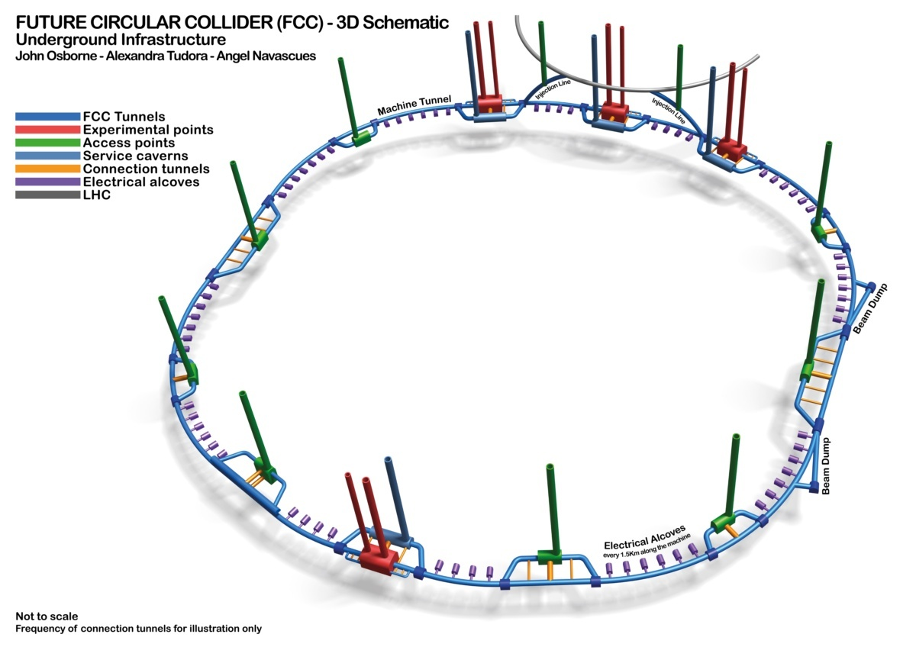
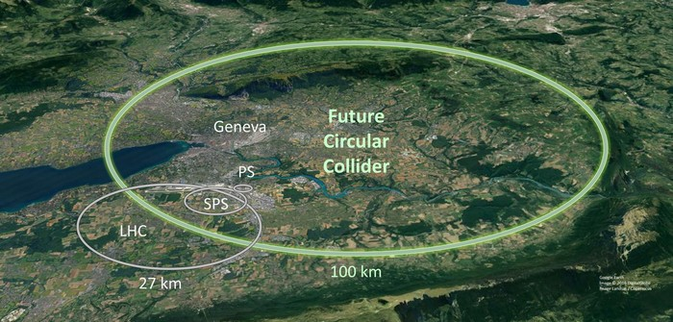
მომავლის წრიული კოლაიდერი (FCC)

Slide 12
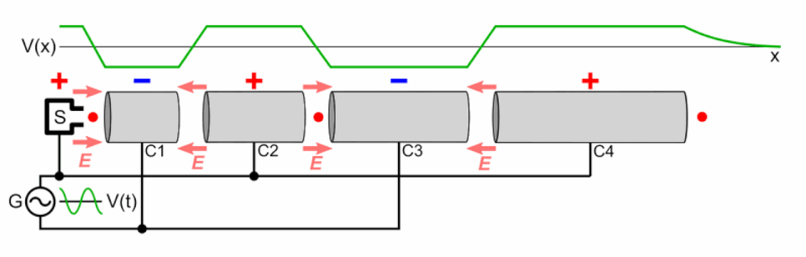
დადგენილია, რომ მსოფლიოში დაახლოებით 30,000 ამაჩქარებელია. მათგან მხოლოდ 1% არის კვლევითი აპარატები, რომელთა ენერგია აღემატება 1 GeV- ს , ხოლო დაახლოებით 44% არის რადიოთერაპიისთვის, 41% იონური იმპლანტაციისთვის , 9% სამრეწველო დამუშავებისა და კვლევისთვის და 4% ბიომედიკური და სხვა დაბალი ენერგიის კვლევისთვის.
ანიმაცია აჩვენებს ხაზოვანი ამაჩქარებლის მუშაობას, რომელიც ფართოდ გამოიყენება როგორც ფიზიკის კვლევაში, ასევე კიბოს მკურნალობაში.

Slide 13
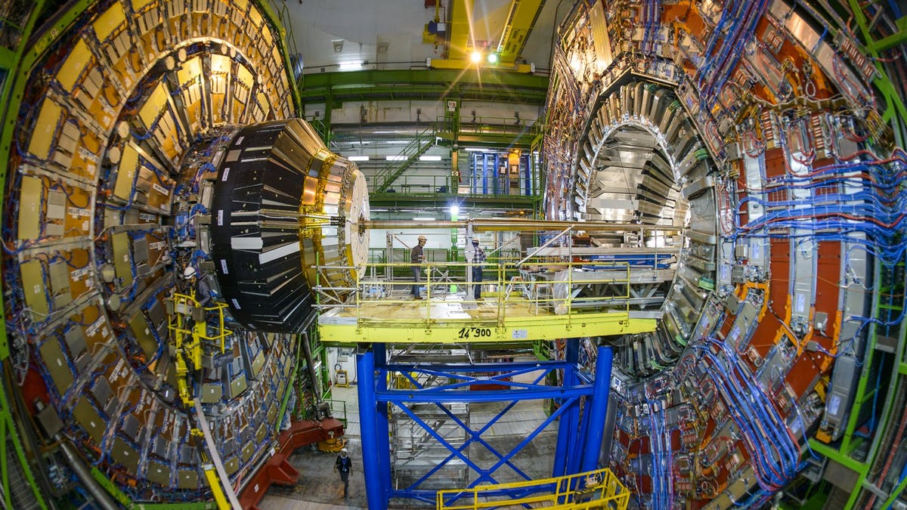
მადლობა ყურადღებისთვის

Slide 14
გამოყენებული ლიტერატურა:
https://hmn.wiki/
http://astronet.ge/%E1%83%90%E1%83%9B%E1%83%90%E1%83%A9%E1%83%A5%E1%83%90%E1%83%A0%E1%83%94%E1%83%91%E1%83%9A%E1%83%94%E1%83%91%E1%83%98%E1%83%A1-%E1%83%9B%E1%83%9D%E1%83%99%E1%83%9A%E1%83%94-%E1%83%98%E1%83%A1%E1%83%A2/
http://astronet.ge/lhc/
https://cas.web.cern.ch/sites/default/files/lectures/zakopane-2006/tazzari-history.pdf

